Slide 1
AI제어실습 발표

Slide 2
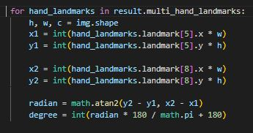
AI 제어실습 초안
파이썬으로 손가락 마디좌표를 계산해서 값을 출력한다
출력된 값을 아두이노로 보내서 서브모터를 제어한다

Slide 3
변경된 계획
파이썬으로 손가락 마디좌표를 AI에 학습한다
구해진 좌표 값을 아두이노로 보내서 램프를 제어한다

Slide 4
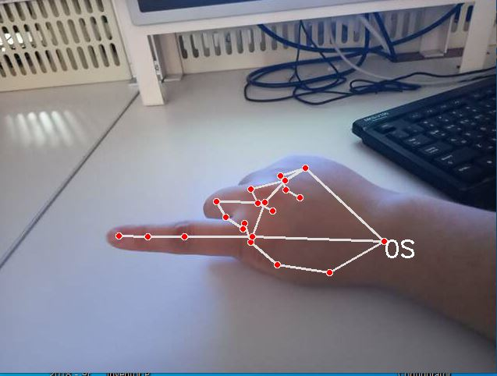
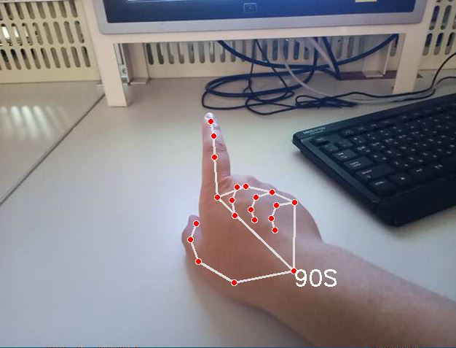
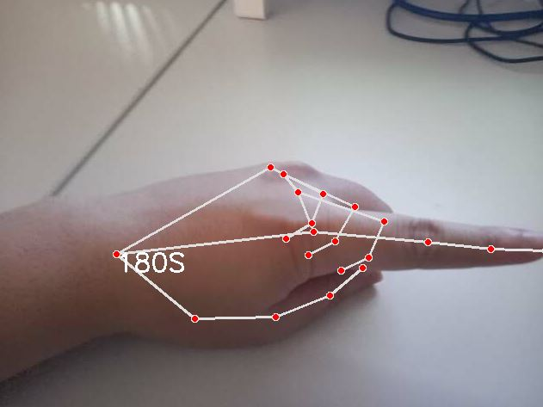
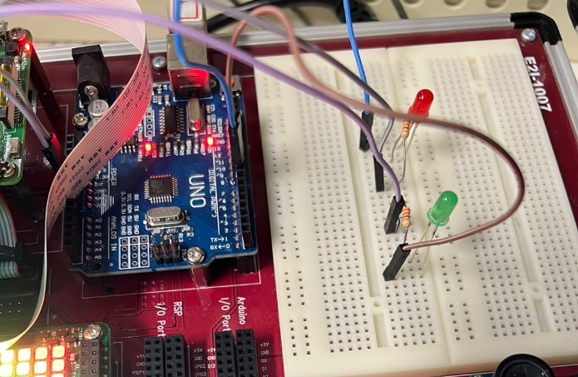
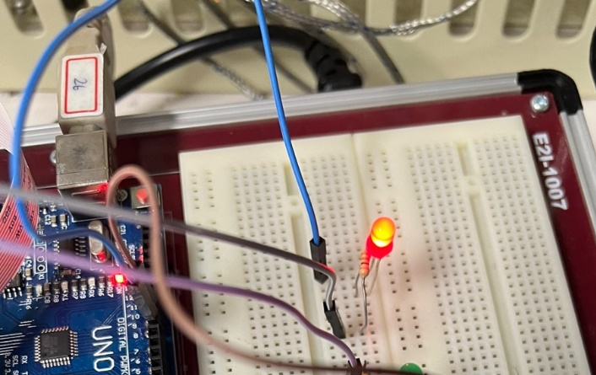
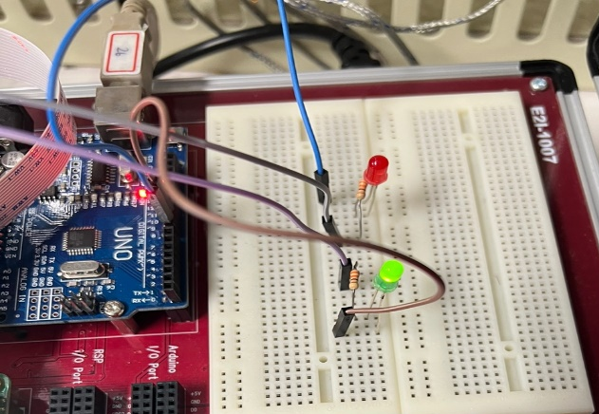
실습 장면

